Slide 1
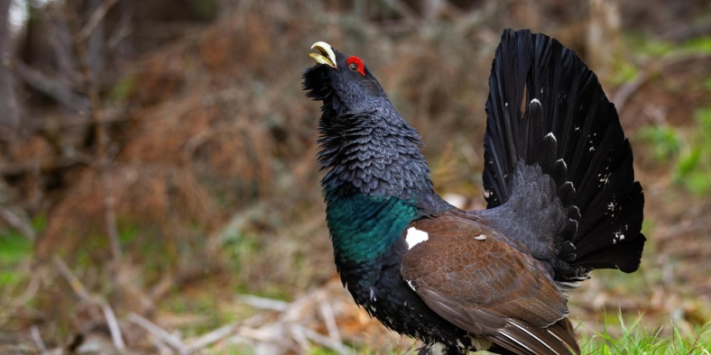
TETŘEV HLUŠEC
Tereza Doubravová

Slide 2
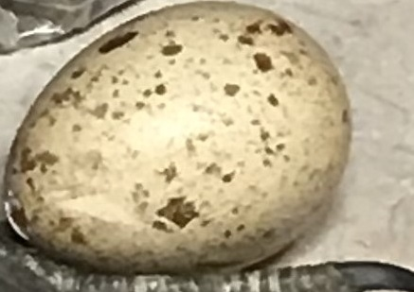
OBECNÉ INFORMACE
samci musí být sami ve voliéře (zranění)
samice rodí 5-15 vajec (nepřežijí všichni)
sedí na vajíčkách 28 dní. Jejich vajíčka se líhnou ráno, když se vylíhnou jindy tak vajíčko je nemocné nebo nezdravé

Slide 3
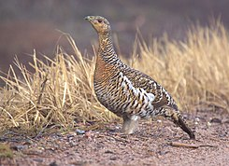
POHLAVNÍ DVOJTVÁRNOST
pohlaví jde skvěle rozeznat

Slide 4
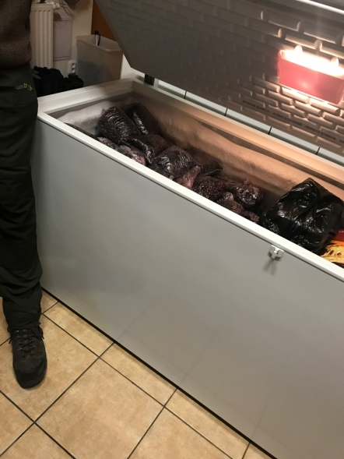
POTRAVA
jehličnaté stromy – smrk,borovice,..
borůvčí – listy i plody
lesní plody – hlavně borůvky
živočišná složka
krmná směs – oves, obilí
mravenci lesní – mají moc rádi mravence, ale jsou chráněni, tak si je v odchovných stanicích chovají sami

Slide 5
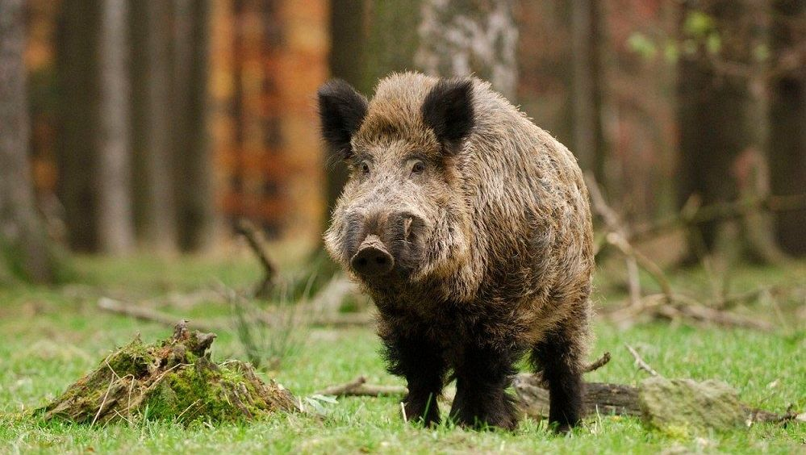
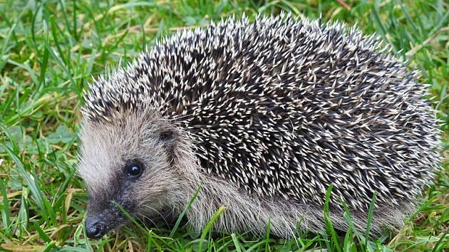
PREDÁTOŘI
prase – nejnebezpečnější (mají skvělý čich)
kuna
liška
krkavec
ježek

Slide 6
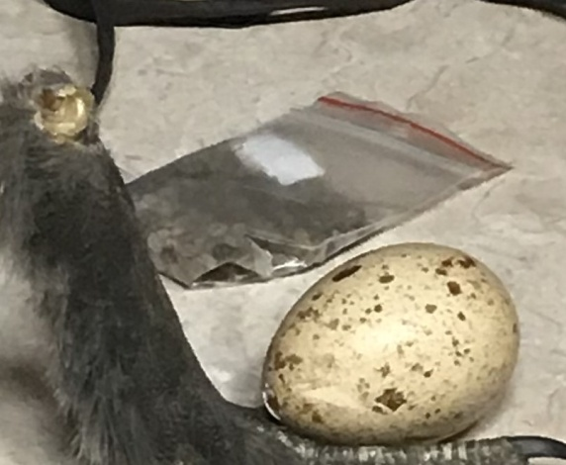
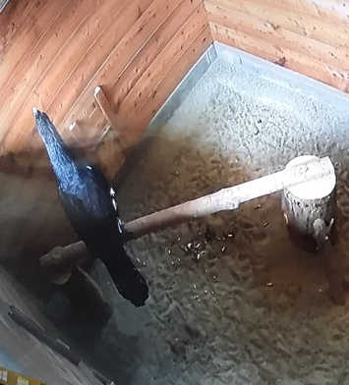
ZAJÍMAVOSTI
v době toku mají 4 fáze – klepání, trilek, výlusk, broušení (není úplně hlasitý)
Hlušec – hlušec protože u broušení je hluchý a slepý
gastrolit – kamínky, které
rozmělňují potravu v těle
Tatrč (ocas) se v době toku
rozevře

Slide 7
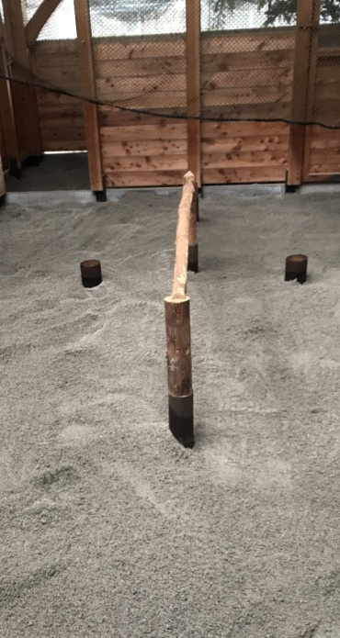
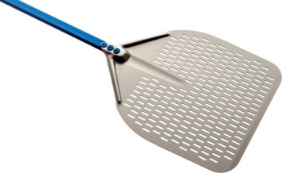
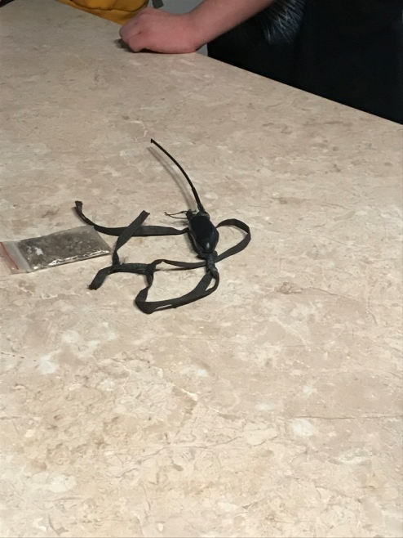
ZAJÍMAVOSTI 2
ve voliéře mají kmen, ze kterého okusují
jehličky (vyměňují 1 za 3 dny)
voliéry uklízí každý den – děrované
lopaty
každý pták po vypuštění dostane poznávací kroužek (každý má jinou barvu), na kterém je napsán rok vypuštění
Při vypuštění dostanou ještě takovou malou vysílačku

Slide 8
ZDROJE
Informace – odchovná stanice Krásná, Řepčonka
Obrázky – Google nebo vlastní

Slide 9
DĚKUJI ZA POZORNOST
Tereza Doubravová

